Slide 1
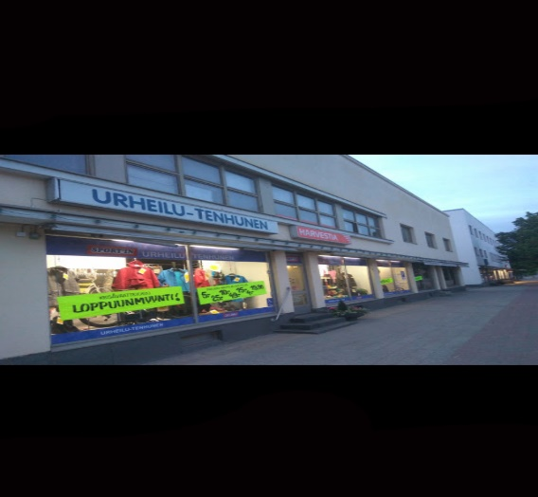
Hiekanpään koulu - Jopo
TYÖPAIKKAOPISKELU
T urheilu Tenhunen
Veeli Viinikainen
Jakso 2. 7.11 - 13.12

Slide 2
Omat tavoitteet työpaikkajaksolta
- Olin työpaikkaopiskelussa urheilu tenhusella
- Valitsin tämän työpaikan, koska henkilökunta on mukavaa ja siellä on tehtävää
Odotan työpaikaltani, että saan työelämästä enemmän kokemusta.
Haluan oppia jakson aikana asiakaspalvelua paremmin

Slide 3
Työpaikan yleisesittely
Urheilu Tenhunen
Se on perustettu vuonna 1986
Se sijaitsee Pieksämäen keskuskadun varrella
- siellä myydään ulkoiluvarustuksia, urheilu ja retkivälineitä ja huolletaan pyöriä
Henkilökunnan määrä on yleensä kaksi
Ammattinimikkeitä, myyjä
- työhön tarvitaan yo merkonomi koulutus

Slide 4
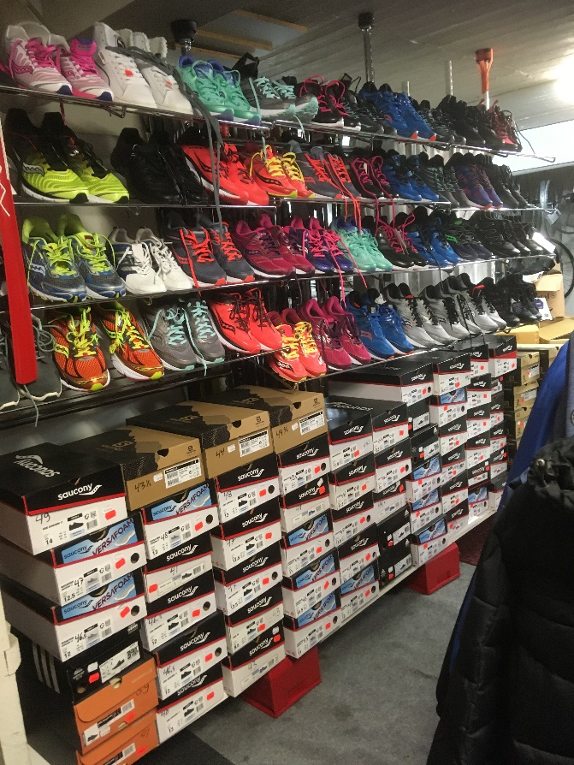
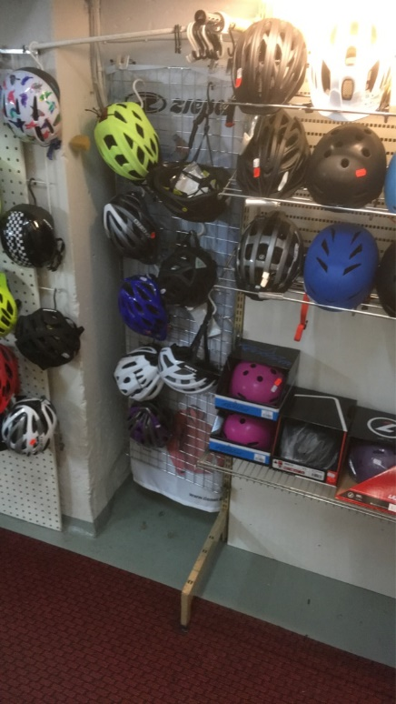
Työtehtäväni viikko 1
- Torstaina kannoin todella iso kasa kenkiä ja polkupyörä kypäriä alakertaan. Siinä sitten mietittiin miten saadaan ne laitettua järkevästi siihen.
- tuotiin yläkertaan suksia ja hiihtokenkiä ja imuroin yläkerran.

Slide 5
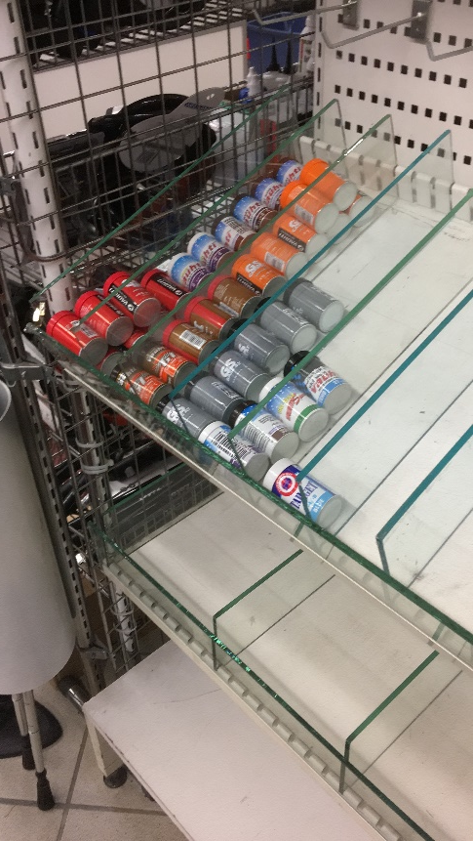
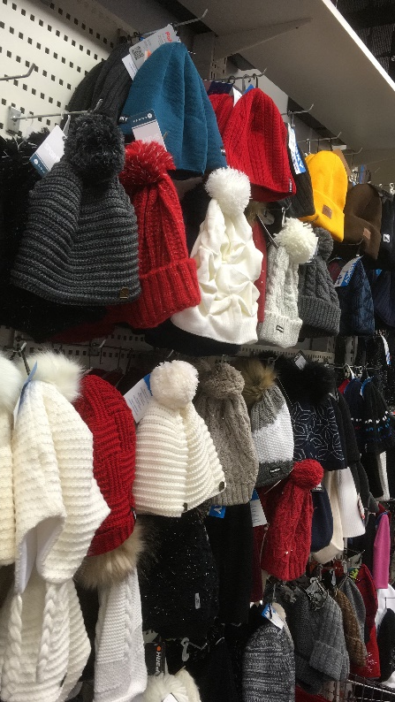
Viikko 2
Toisella viikolla purin lastin ja järjestelin tavarat. Siirrettiin lisää kenkiä alas ja järjesteltiin suksille lisää tilaa. Laitoin suksivahoja hyllyyn ja järjestelin pipoja.

Slide 6
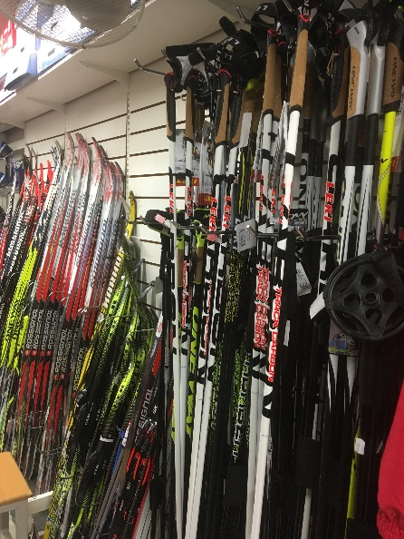
Viikko 3
Kolmannella viikolla nauhoitin luistimia melkein kokonaan toisen päivän. Laitoin pari naisten maastopyörää myyntikuntoon ja vein pahvit, järjestelin hiihto –ja kävelysauvoille tilaa.

Slide 7
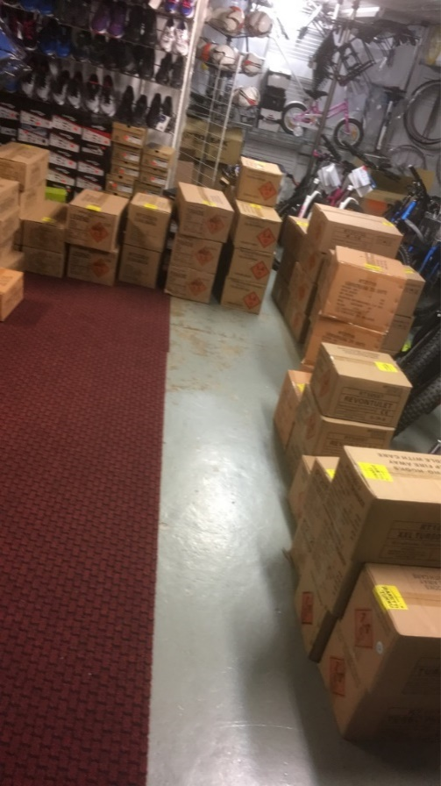
Viikko 4
Neljännellä viikolla kannettiin noin 1000kg raketteja alakertaan ja melkein koko loppu aika oli pelkkää hinnoittelua ja tavaroiden paikkojen vaihtoa.

Slide 8
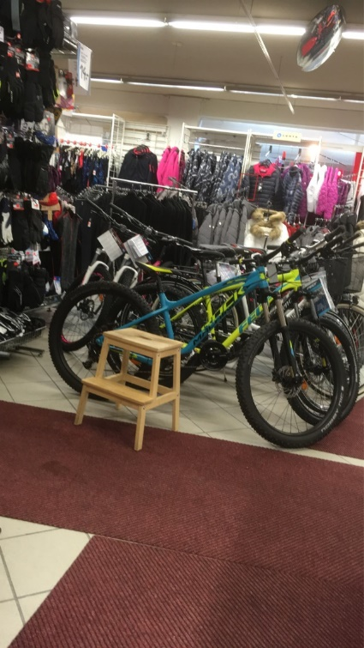
Viikko 5
Viidennellä viikolla oli tehtävänä vaihtaa kenkien järjestystä alakerrassa ja vietiin ulkovarastoon pari turhaa koria, sitten vain hinnoittelin jotakin pieniä tavaroita.

Slide 9
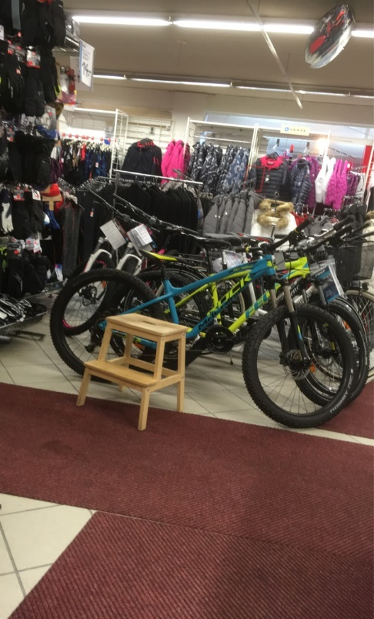
Viikko 6
Viimeisenä päivänä tehtiin omalle pyörälle pikahuolto ja siitä hyvästä sain imuroida ylä –ja alakerran. Lisäksi järjestelin naisten ulkoiluhousuja.

Slide 10
Pohdinta
Mukavinta työpaikalla oli hauska työnantaja ja iäkkäät asiakkaat
- Opin laittamaan pyörän vanteeseen pinnat
- Ongelmia jakson aikana ei ollut
Apua sain tarpeeksi, ei tarvinnut kysyä myöhemmin kun sai hyvät ohjeet
Tämä ala ei ole kiinnostava tulevaisuudessa

